Slide 1
Algoritmus
Bc. Rebeka Černianska
Lekcie programovania s Jupyter Notebook

Slide 2
Úvodná úloha
Varenie čaju
Do nasledujúceho bloku popíš svojimi slovami postup varenia čaju

Slide 3
Vysvetlenie pojmov - Algoritmus
konečná množina pravidiel
popisuje postupnosť operácií na riešenie určitého problému
môže byť zapísaný rôznymi spôsobmi
je možné podľa neho postupovať a prepísať do ľubovoľnej formy a vždy bude možné vyriešiť zadanú úlohu

Slide 4
Vysvetlenie pojmov - Algoritmus
existuje množstvo spôsobov zápisu algoritmu
musí byť zapísaný jasne, aby bolo možné podľa tohto zápisu algoritmus vykonať
typické spôsoby zápisu algoritmu sú:
prirodzený jazyk
pseudokód
vývojový diagram (flowchart)
programovací jazyk

Slide 5
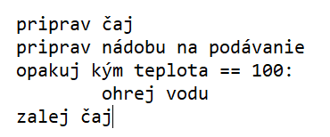
Príklad zápisu

Slide 6
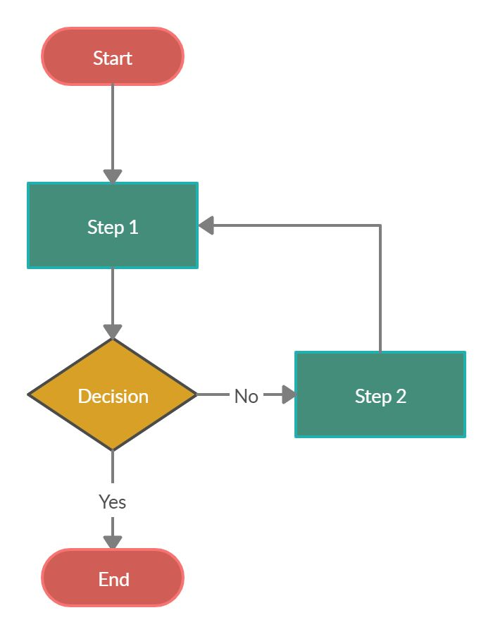
Príklad zápisu

Slide 7
Vysvetlenie pojmov - Algoritmus
tvoriť efektívne riešenia problémov
ide o problémy, ktoré sa opakujú a preto potrebujeme riešenie, ktoré ich vždy vyrieši, aj keď sa niektoré detaily zmenia
typické problémy, na ktoré je potrebné nájsť algoritmické riešenie sú programovacie.

Slide 8
Úlohy na precvičenie

Slide 9
Vysvetlenie pojmov - Algoritmus
Vlastnosti algoritmov:
deterministický - jednoznačné kroky
elementárny
konečný - ukončí sa
rezultatívny - po ukončení dá výsledok
všeobecný - nerieši iba konkrétny prípad, ale celú skupinu podobných problémov

Slide 10
Úlohy na precvičenie

Slide 11
Otázky?

